Slide 1
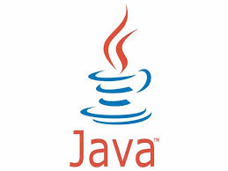
BÁO CÁO
LẬP TRÌNH GAME RẮN SĂN MỒI
Sinh viên thực hiện:
1. Phạm Văn Nam (NT)
2. Phạm Hồng Thái
3. Nguyễn Lữ Lâm Thao
4. Lê Thị Khang

Slide 2
I. GIỚI THIỆU
Java là một môn công nghệ xây dựng ứng dụng phần mềm có vị trí rất lớn trong những năm cuối thế kỉ 20, đầu thế kỉ 21.
Nó được coi là công nghệ mang tính cách mạng và khả thi nhất trong việc tạo ra các ứng dụng có khả năng chạy thống nhất trên nhiều nền tảng mà chỉ cần biên dịch một lần.

Slide 3
I. GIỚI THIỆU
Lần đầu tiên xuất hiện vào năm 1992 như là một ngôn ngữ dùng trong nội bộ tập đoàn Sun Microsystems để xây dựng ứng dụng điều khiển các bộ xử lí bên trong máy điện thoại cầm tay,lò vi song, các thiết bị điện tử khác.
Không chỉ là một ngôn ngữ, Java còn là một nền tảng phát triển và triển khai ứng dụng trong đó máy ảo Java bộ thông dịch có vai trò trung tâm.

Slide 4
I. GIỚI THIỆU
Sun, công ty đã phát minh ra ngôn ngữ Java,chính thức ban hành bản Java Development Kit1.0 vào năm 1996 hoàn toàn miễn phí để các nhà phát triển có thể tải về ,học Java, xây dựng các ứng dụng Java và triển khai chúng trên các hệ điều hành có hỗ trợ Java.
Khi nhắc đến Java người ta không chỉ nhắc đến java như một ngôn ngữ lập trình mà nhắc đến như là một công nghệ hay một nền tảng phát triển.

Slide 5
I. GIỚI THIỆU
Cũng như nhiều trường đại học khác, trường đại học Thông Tin Liên Lạc cũng đã đưa Java vào chương trình giảng dạy cho sinh viên.
Bài báo cáo này nhằm mục đích giúp sinh viên tìm hiểu và bước đầu làm quen với lập trình Java, lập trình ứng dụng Java đơn giản có mục đích và tính hữu dụng trong thực tế.

Slide 6
II.MỤC ĐÍCH CỦA ỨNG DỤNG GAME RẮN SĂN MỒI
Thông tin:
Ứng dụng game con rắn được xây dựng nhằm mục đích làm quen với ngôn ngữ, các câu lệnh cơ bản và một số công nghệ hướng đối tượng tiên tiến.
Ứng dụng còn có mục đích chính nhằm giải trí nhẹ nhành cho những ai đang căng thẳng.

Slide 7
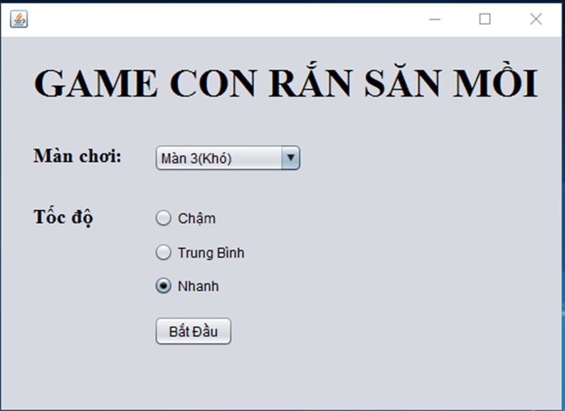
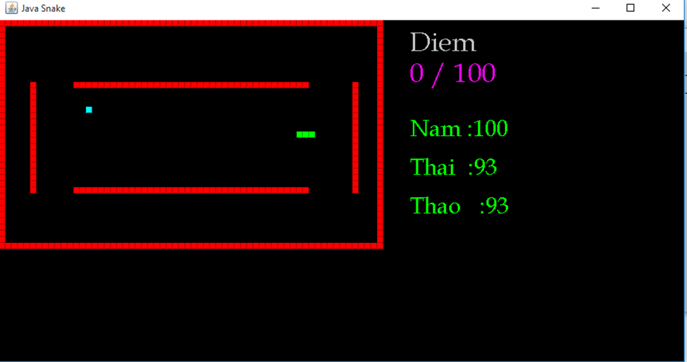
II.MỤC ĐÍCH CỦA ỨNG DỤNG GAME RẮN SĂN MỒI
Một số hình ảnh về game rắn săn mồi:
Lựa chọn màn chơi
Bắt đầu chơi

Slide 8
III. CÁC CÔNG NGHỆ HƯỚNG ĐỐI TƯỢNG ĐƯỢC SỬ DỤNG TRONG ỨNG DỤNG
1. Kế thừa
Tính kế thừa trong Java là một kỹ thuật mà trong đó một đối tượng thu được tát cả các thuộc tính và hành vi của đối tượng cha. Ý tưởng đằng sau kế thừa trong Java là bạn có thể tạo các lớp mới mà được xây dựng dựa trên các lớp đang tồn tại.
Khi bạn kế thừa từ một lớp đang tồn tại, bạn có thể tái sử dụng các phương thức và các trường của lớp cha và bạn cũng có thể bổ sung thêm các phương thức và các trường khác. Tính kế thừa biểu diễn mối quan hệ IS-A, còn được gọi là quan hệ cha-con.

Slide 9
III. CÁC CÔNG NGHỆ HƯỚNG ĐỐI TƯỢNG ĐƯỢC SỬ DỤNG TRONG ỨNG DỤNG
1. Kế thừa
Khi chúng ta nói về kế thừa , từ khóa thường xuyên nhất được sử dụng là extends và implements. Những từ này có thể định nghiã một kiểu loại IS-A của loại khác. Sử dụng những từ này chúng ta có thể tạo ra một đối tượng thuộc tính của đối tượng khác.
Chúng ta sử dụng từ khóa extends của lớp con để có kế thừa các thuộc tính của lớp cha trừ các thuộc tính private của lớp cha.

Slide 10
III. CÁC CÔNG NGHỆ HƯỚNG ĐỐI TƯỢNG ĐƯỢC SỬ DỤNG TRONG ỨNG DỤNG
1. Kế thừa
Cú pháp kế thừa trong Java:
Class ten_lop_con extends ten_lop_cha
{
// Các phương thức và các trường
}

Slide 11
III. CÁC CÔNG NGHỆ HƯỚNG ĐỐI TƯỢNG ĐƯỢC SỬ DỤNG TRONG ỨNG DỤNG
2. Bắt sự kiện trong java
Các hệ thống GUI xử lí tương tác với người dung với dự hỗ trợ của cá mô hình hướng sự kiện (event_driven)
Sự kiện trong Java:
+ Sự kiện cso thể được định nghĩa như là một kiểu tín hiệu tới chương trình thông báo một việc gì đó xảy ra.
+ Sự kiện được sinh ra các hành động của người dung, ví dụ như di chuyển hay nhấn phím.

Slide 12
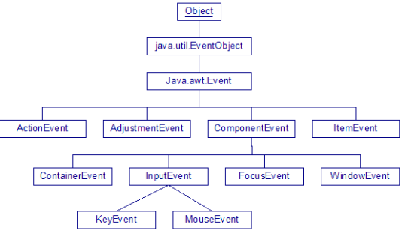
III. CÁC CÔNG NGHỆ HƯỚNG ĐỐI TƯỢNG ĐƯỢC SỬ DỤNG TRONG ỨNG DỤNG
2. Bắt sự kiện trong java
Phân cấp các lớp gói của event

Slide 13
III. CÁC CÔNG NGHỆ HƯỚNG ĐỐI TƯỢNG ĐƯỢC SỬ DỤNG TRONG ỨNG DỤNG
3. Giao diện tương tác với người dùng
Các ứng dụng phần mềm hiện nay rất thân thiện vì được trình bày nhiều màn hình giao diện đồ họa đẹp mắt. Các ngôn ngữ lập trình hiện nay cung cấp các đối tượng đồ họa chúng có thể được điều khiển bởi người lập trình hay người sử dụng.
Một trong những kết quả quan trọng đó là ngôn ngữ hiện nay được dựa trên Giao diện dung đồ hạo Graphical User Interface – GUI.

Slide 14
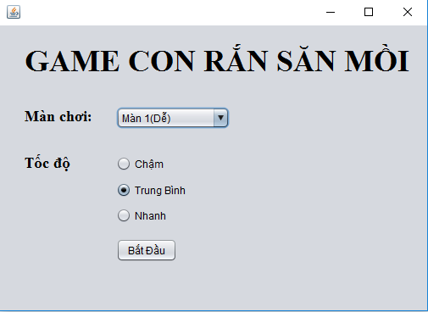
III. CÁC CÔNG NGHỆ HƯỚNG ĐỐI TƯỢNG ĐƯỢC SỬ DỤNG TRONG ỨNG DỤNG
3. Giao diện tương tác với người dùng
Giao diện tương tác với người dùng

Slide 15
